Slide 1








Chào mừng thầy cô và các em đến với môn Toán

Slide 2




DORAEMON CÂU CÁ

Slide 3

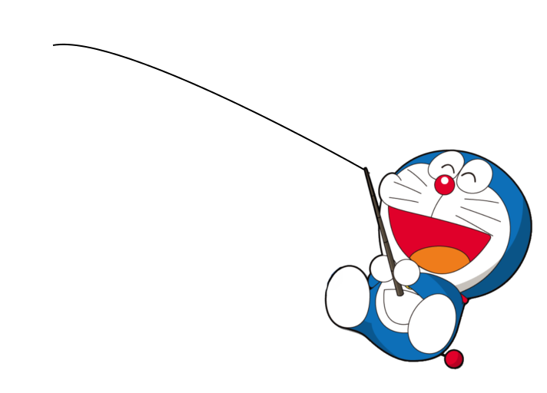

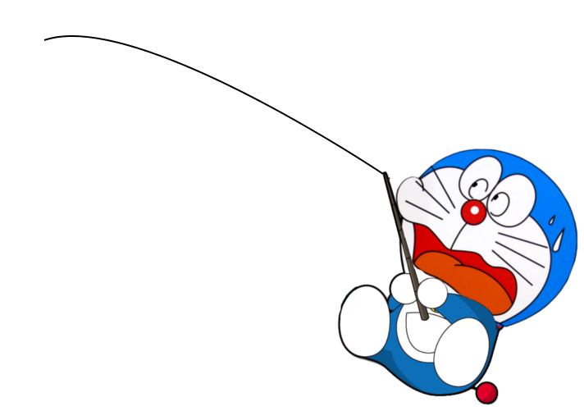



GIỎI QUÁ
Bắt đầu!
TIẾC QUÁ
HẾT GIỜ
314 ? 413
A. <
B. >

Slide 4
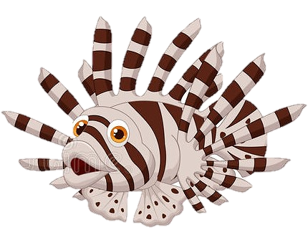

GIỎI QUÁ
Bắt đầu!
TIẾC QUÁ
HẾT GIỜ
634 ? 634
A. =
B. <

Slide 5


GIỎI QUÁ
Bắt đầu!
TIẾC QUÁ
HẾT GIỜ
537 ? 398
A. <
B. >

Slide 6
Toán
Bài 54: Luyện tập chung (tiết 1)

Slide 7
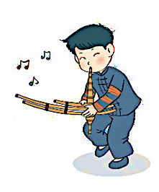
1
Số ?
?
Hai trăm ba mươi mốt
855
?
Bảy trăm chín mươi tư
794
?
Sáu trăm linh một
601
Tám trăm năm mươi lăm
231

Slide 8




2
Đ / S ? Ảnh thẻ của mỗi bạn đã che một số trên tia số dưới đây:
358
359
360
361
362
363
364
365
366
367
Trong các số đã che đi:
Ảnh thẻ của Nam che số lớn nhất.
Ảnh thẻ của Rô-bốt che số lớn nhất.
Ảnh thẻ của Việt che số 360.
Ảnh thẻ của Mai che số 362.
?
S
?
Đ
?
S
?
S

Slide 9
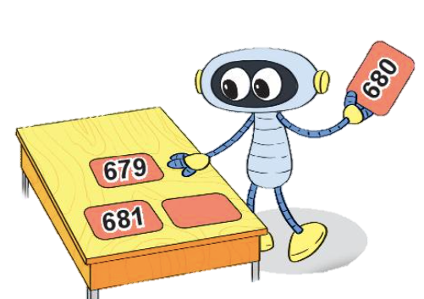
3
Số liền trước của 680 là: ....
Số liền sau của 999 là: ...
Số 599 là số liền trước của số: ...
Số 800 là số liền sau của số: ....

Slide 10
Bài 3 ( tr 61):
a. Số liền trước của số 680 là số: ...
b. Số liền sau của số 999 là số: ...
c. Số 599 là số liền trước của số: ...
d. Số 800 là số liền sau của số :...

Slide 11
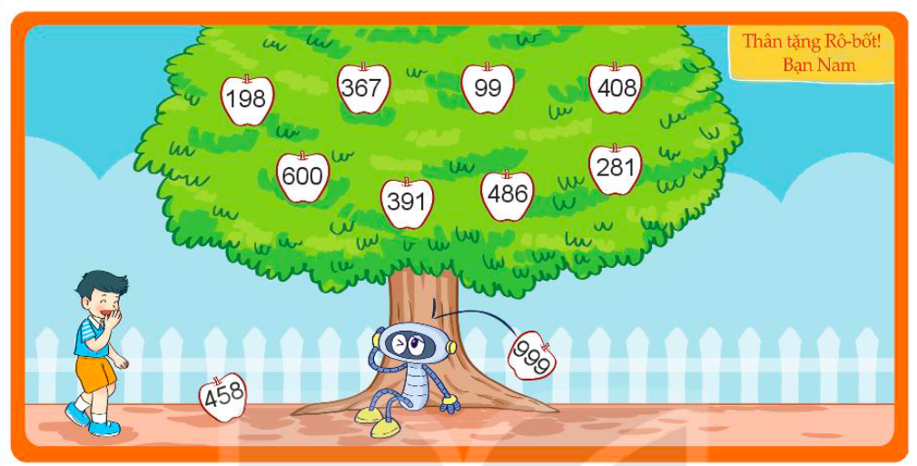
Rô-bốt được Nam tặng một bức tranh như sau:
4
198
367
99
408
600
281
391
486
999
458
Rô-bốt muốn tô màu đỏ cho những quả ghi số lớn hơn 365, màu xanh cho những quả ghi số bé hơn 365. Hỏi:
Có bao nhiêu quả sẽ được tô màu đỏ?
Có bao nhiêu quả sẽ được tô màu xanh?
7 quả
3 quả

Slide 12
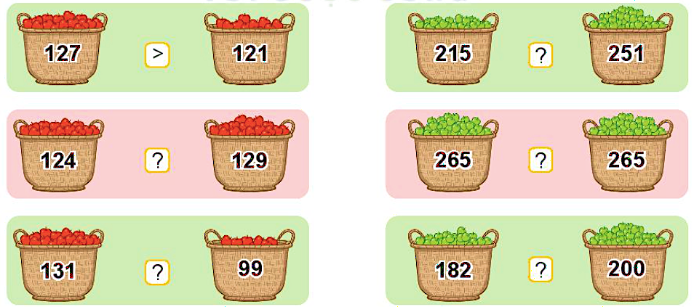
5
> , < , = ?
?
>
?
<
?
?
=
<
?
?
>
<

Slide 13
Bài ôn TV số 2 : …điểm
4. Dặn dò
- Vở BT TV làm bài 4, 5, 6, 7, 8 tr 35 + 36
- Vở BTT làm bài 1, 2, 3, 4, 5 tr 57 + 58
Chữ kí PH

